Slide 1
Fase infantil

Slide 2
Orientando famílias para transformar o futuro

Slide 3
Propósito da EPB
Orientar, empoderar e inovar a relação de famílias para que ajam como agentes transformadores da sociedade, contribuindo para a formação de cidadãos mais livres conscientes e humanos.

Slide 4
temário
1 | A construção de um pai e de uma mãe
2 | O bem-estar da criança e os vínculos afetivos
3 | O desenvolvimento pleno da criança
4 | Desenvolvendo habilidades socioemocionais
5 | Educando com limites, afeto e segurança
Notes:
Ementas:
1-HISTÓRICO GERACIONAL – FORMAÇÃO DO PAI E DA MÃE- ESTILOS PARENTAIS – PAPEL DOS AVÓS
2-GESTAÇÃO E VIDA INTRAUTERINA – PRIMEIRAS RELAÇÕES AFETIVAS -BEM ESTAR DO BEBÊ: AMAMENTAÇÃO, SONO –VÍNCULOS AFETIVOS
3-CARACTERÍSTICAS FÍSICAS, MOTORAS, DA SEXUALIDADE E COGNITIVAS DA FASE
4- AUTOESTIMA – AUTONOMIA – ELOGIOS – EMOÇÕES – CNV
5-PROCESSO EDUCATIVO –TELAS ( I DISORDERS) – LIMTES- SEGURANÇA- INSTITUCIONALIZAÇÃO PRECOCE – CRECHITES

Slide 5
O desenvolvimento pleno da criança
3º
ENCONTRO
Notes:
Compartilhar a experiência do convive à ação : A Hora do Aconchego ...

Slide 6
Introdução
Conhecer o processo de desenvolvimento físico, cognitivo, psíquico e motor do ser humano é fundamental para construir práticas educativas mais assertivas com as crianças nesta fase.
Notes:
A criança necessita de toque como demonstração de carinho e afeto, necessita ter uma alimentação saudável, cuidados de higiene física e mental, brincar, ter atividades ao ar livre, contato com a natureza, horas de sono adequadas à sua idade, frequentar a escola, interagir com outras crianças e com seus pais.

Slide 7
A saúde integral da criança envolve aspectos físicos, emocionais, sociais, espirituais, culturais, ecológicos e outros.
Cuidar da saúde da criança e de sua infância é um ato de amor.
Notes:
A criança necessita de toque como demonstração de carinho e afeto, necessita ter uma alimentação saudável, cuidados de higiene física e mental, brincar, ter atividades ao ar livre, contato com a natureza, horas de sono adequadas à sua idade, frequentar a escola, interagir com outras crianças e com seus pais.

Slide 8
O amor pela criança deve ser entendido como o conhecimento sobre ela, a atenção que lhe é dedicada, o cuidado com as suas necessidades, o respeito à sua individualidade e a responsabilidade em orientá-la em seus primeiros passos para a vida.

Slide 9
Cada etapa do desenvolvimento tem suas características e suas necessidades. Pais, mães e educadores precisam conhecer para saber estimular e reconhecer as eficiências e deficiências no desenvolvimento infantil.

Slide 10
A IDEIA É TRABALHAR 2 FASES DE IDADE DE ACORDO COM O PÚBLICO
Gestantes – 3 meses e 3 anos
Pais de creches – 6 meses e 4 anos
Pais crianças educação infantil e início fundamental – 12 meses e 5 anos, por exemplo.
OCULTAR OS DEMAIS – Clique na miniatura do slide com o botão direito do mouse e ocultar slide
Toda tabela deve ser enviada por e-mail/whats

Slide 11
desenvolvimento 3 meses
Social e Emocional
Sexualidade
Cognitivo
Linguagem e Comunicação
Físico e
Motor
Notes:
Social e Emocional: Começa a sorrir para as pessoas.-Pode se acalmar rapidamente (leva as mãos à boca). -Tenta olhar para seus pais.
Linguagem e Comunicação Pode fazer barulhos com a boca — murmúrios e sons. -Vira a cabeça em direção a sons.
Cognitivo - Aprendizado, pensamento, resolução de problemas Período de maior desenvolvimento das redes neurais, potencializado pelo aleitamento materno.
Presta atenção em rostos. -Começa a seguir coisas com os olhos. -Olha para objetos coloridos.
Desenvolvimento Físico e Motor - Levanta e tenta manter a cabeça erguida (levanta a cabeça quando deitado de barriga para baixo).
Faz movimentos mais 3suaves com braços e pernas. -Gosta de ficar em várias posições.
Sexualidade: Chamada fase oral: período em que o bebê sente e explora com a boca.

Slide 12
dicas
Dê colo. Dê atenção - O afeto é fundamental.
Cante. Imite seus sons e caretas.
Crie rotinas. Respeite os horários do bebê, atenda sempre que ele solicitar.
Olhe nos olhos. Converse. Evite lugares barulhentos.
No carro, o bebê deve ir sempre no banco de trás em cadeirinha adequada.
Nunca deixe o bebê mamando sozinho.
Cólicas são normais nesta fase.
Notes:
Dê colo. Dê atenção. O afeto é fundamental para o desenvolvimento.
Cante. Imite seus sons e caretas.
Crie rotinas. Respeite os horários do bebê, atenda sempre que ele solicitar.
Olhe nos olhos. Converse. Evite lugares barulhentos e com muita gente.
No carro, o bebê deve ir sempre no banco de trás em cadeirinha adequada.
Nunca deixe o bebê mamando sozinho.
Cólica são normais nesta fase. Mantenha-se calma e converse com o pediatra.

Slide 13
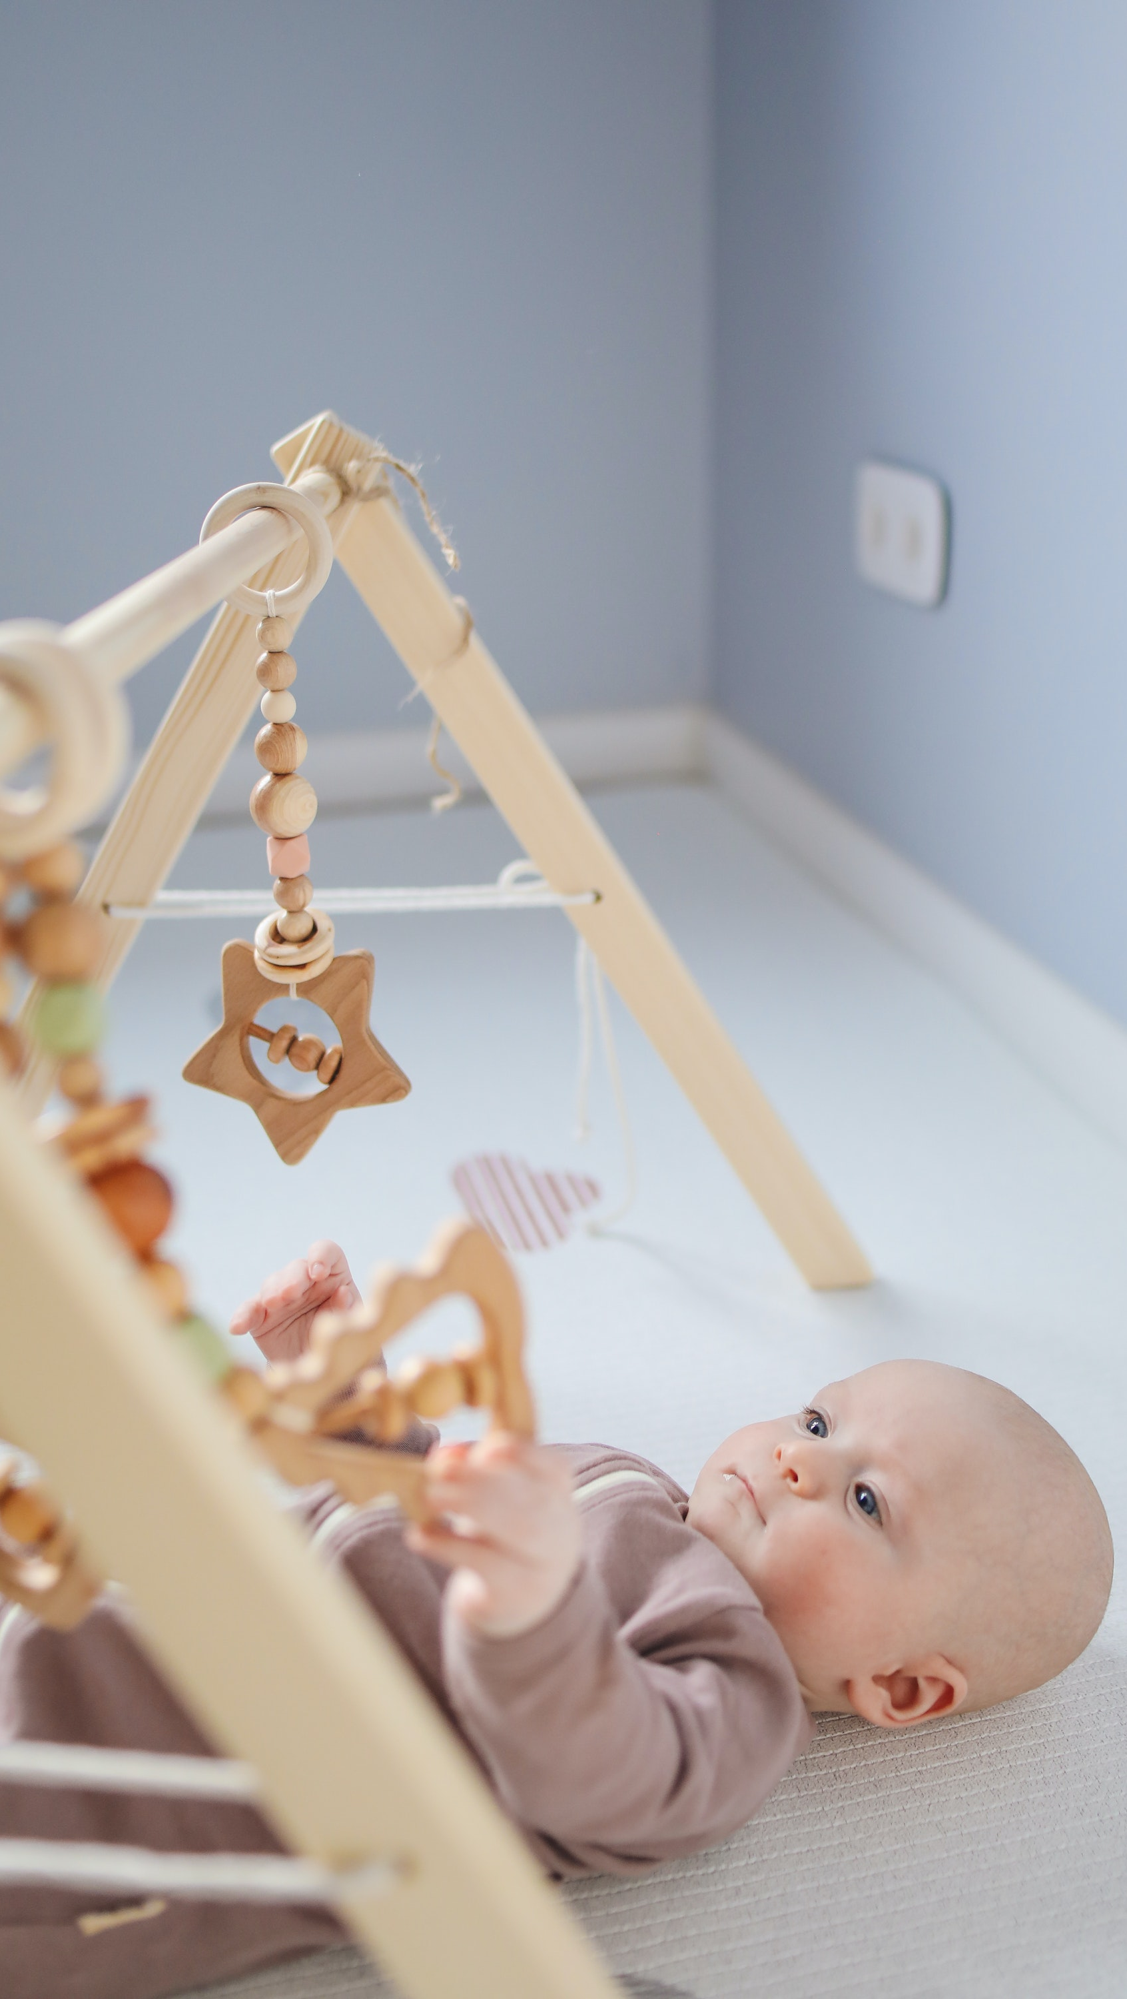
desenvolvimento
4 meses
Social e Emocional
Sexualidade
Cognitivo
Linguagem e Comunicação
Físico e
Motor
Notes:
Social e Emocional: Sorri espontaneamente.-Interage com as pessoas.
Linguagem e Comunicação Resmunga e balbucia. -Chora de diferentes formas para mostrar fome, dor ou cansaço.
Cognitivo - Aprendizado, pensamento, resolução de problemas Período de maior desenvolvimento das redes neurais, potencializado pelo aleitamento materno.
Expressa-se feliz ou triste.- Responde a carinhos e afetos.-Acompanha objetos em movimento com os olhos de um lado para outro.
Desenvolvimento Físico e Motor -Mantém a cabeça firme, sem suporte.-Empurra as pernas quando os pés estão em uma superfície firme. -Pode segurar, chacoalhar e balançar brinquedos pendurados. -Traz a mão para a boca. -Quando colocado de bruços, levanta cabeça e os ombros.-Ajude-o a ficar em posições diferentes.
Sexualidade: Chamada fase oral: período em que o bebê tem a necessidade de levar tudo à boca para sentir e explorar.

Slide 14
dicas
Dar objetos de diferentes texturas.
Demonstre alegrias a cada conquista.
Conversar, cantar, ninar.
Criar rotinas.
Dar atenção, dar colo. Brincar com ela.
Nunca deixe o bebê sozinho em casa, no carro, no banho, no trocador ou sob cuidados de outra criança.
Notes:
Dar objetos de diferentes texturas para o bebê segurar, chocalhos, móbiles.
Demonstre alegrias a cada conquista, para que ele se sinta seguro e amado.
Conversar, cantar, ninar.
Criar rotinas.
Dar atenção, dar colo. Brincar com ela.
Nunca deixe o bebê sozinho em casa, no carro, no banho, no trocador, na cama sem proteção ou sob cuidados de outra criança.

Slide 15
Desenvolvimento
6 meses
Social e Emocional
Sexualidade
Cognitivo
Físico e
Motor
Linguagem e Comunicação
Notes:
Social e Emocional:-Começa a estranhar rostos não familiares.-Brinca especialmente com os pais.-Gosta de se olhar no espelho.-Copia alguns movimentos e expressões faciais
Linguagem e Comunicação Responde a sons fazendo sons. -Emite sons para demonstrar alegria e desagrado. -Começa a responder ao seu nome. -Começa a emitir sons consonantes (tagarelando com “m”, “b”)
Cognitivo - Aprendizado, pensamento, resolução de problemas Desenvolvimento dos neurônios (sinapses) em grande velocidade.
Olha ao redor por objetos e coisas próximas e tenta alcançá-las. -Traz objetos para a boca e passa de uma mão para a outra. -É curioso
Desenvolvimento Físico e Motor:-Rola nas duas direções quando deitado.-Senta com apoio. -Vira a cabeça na direção de uma voz ou objeto sonoro.
Movimenta-se para frente e para trás. Leva os pés à boca
Sexualidade:Chamada fase oral: período em que o bebê tem a necessidade de levar tudo à boca para sentir e explorar
É a partir do corpo e da relação com o outro que o bebê tem a possibilidade de sentir prazer e desprazer

Slide 16
dicas
Deixe o bebê brincar no chão
Dê atenção.
Cante, imite seus sons e caretas
Brincar de assoprar, apertar, rolar.
Brinque com a criança ao ar livre, nos horários de sol que são seguros.
Não exponha a criança às telas de celulares, tablets ou computadores antes dos dois anos de idade!
Notes:
Deixe o bebê brincar no chão (tapete emborrachado, tatame)
Dê atenção
Cante
Imite seus sons e caretas
Brincar de assoprar, apertar, rolar, acariciar.
Quando houver sol, brinque com a criança ao ar livre, nos horários de sol que são seguros: até as 10h e após as 16h.
Não exponha a criança às telas de celulares, tablets ou computadores antes dos dois anos de idade!

Slide 17
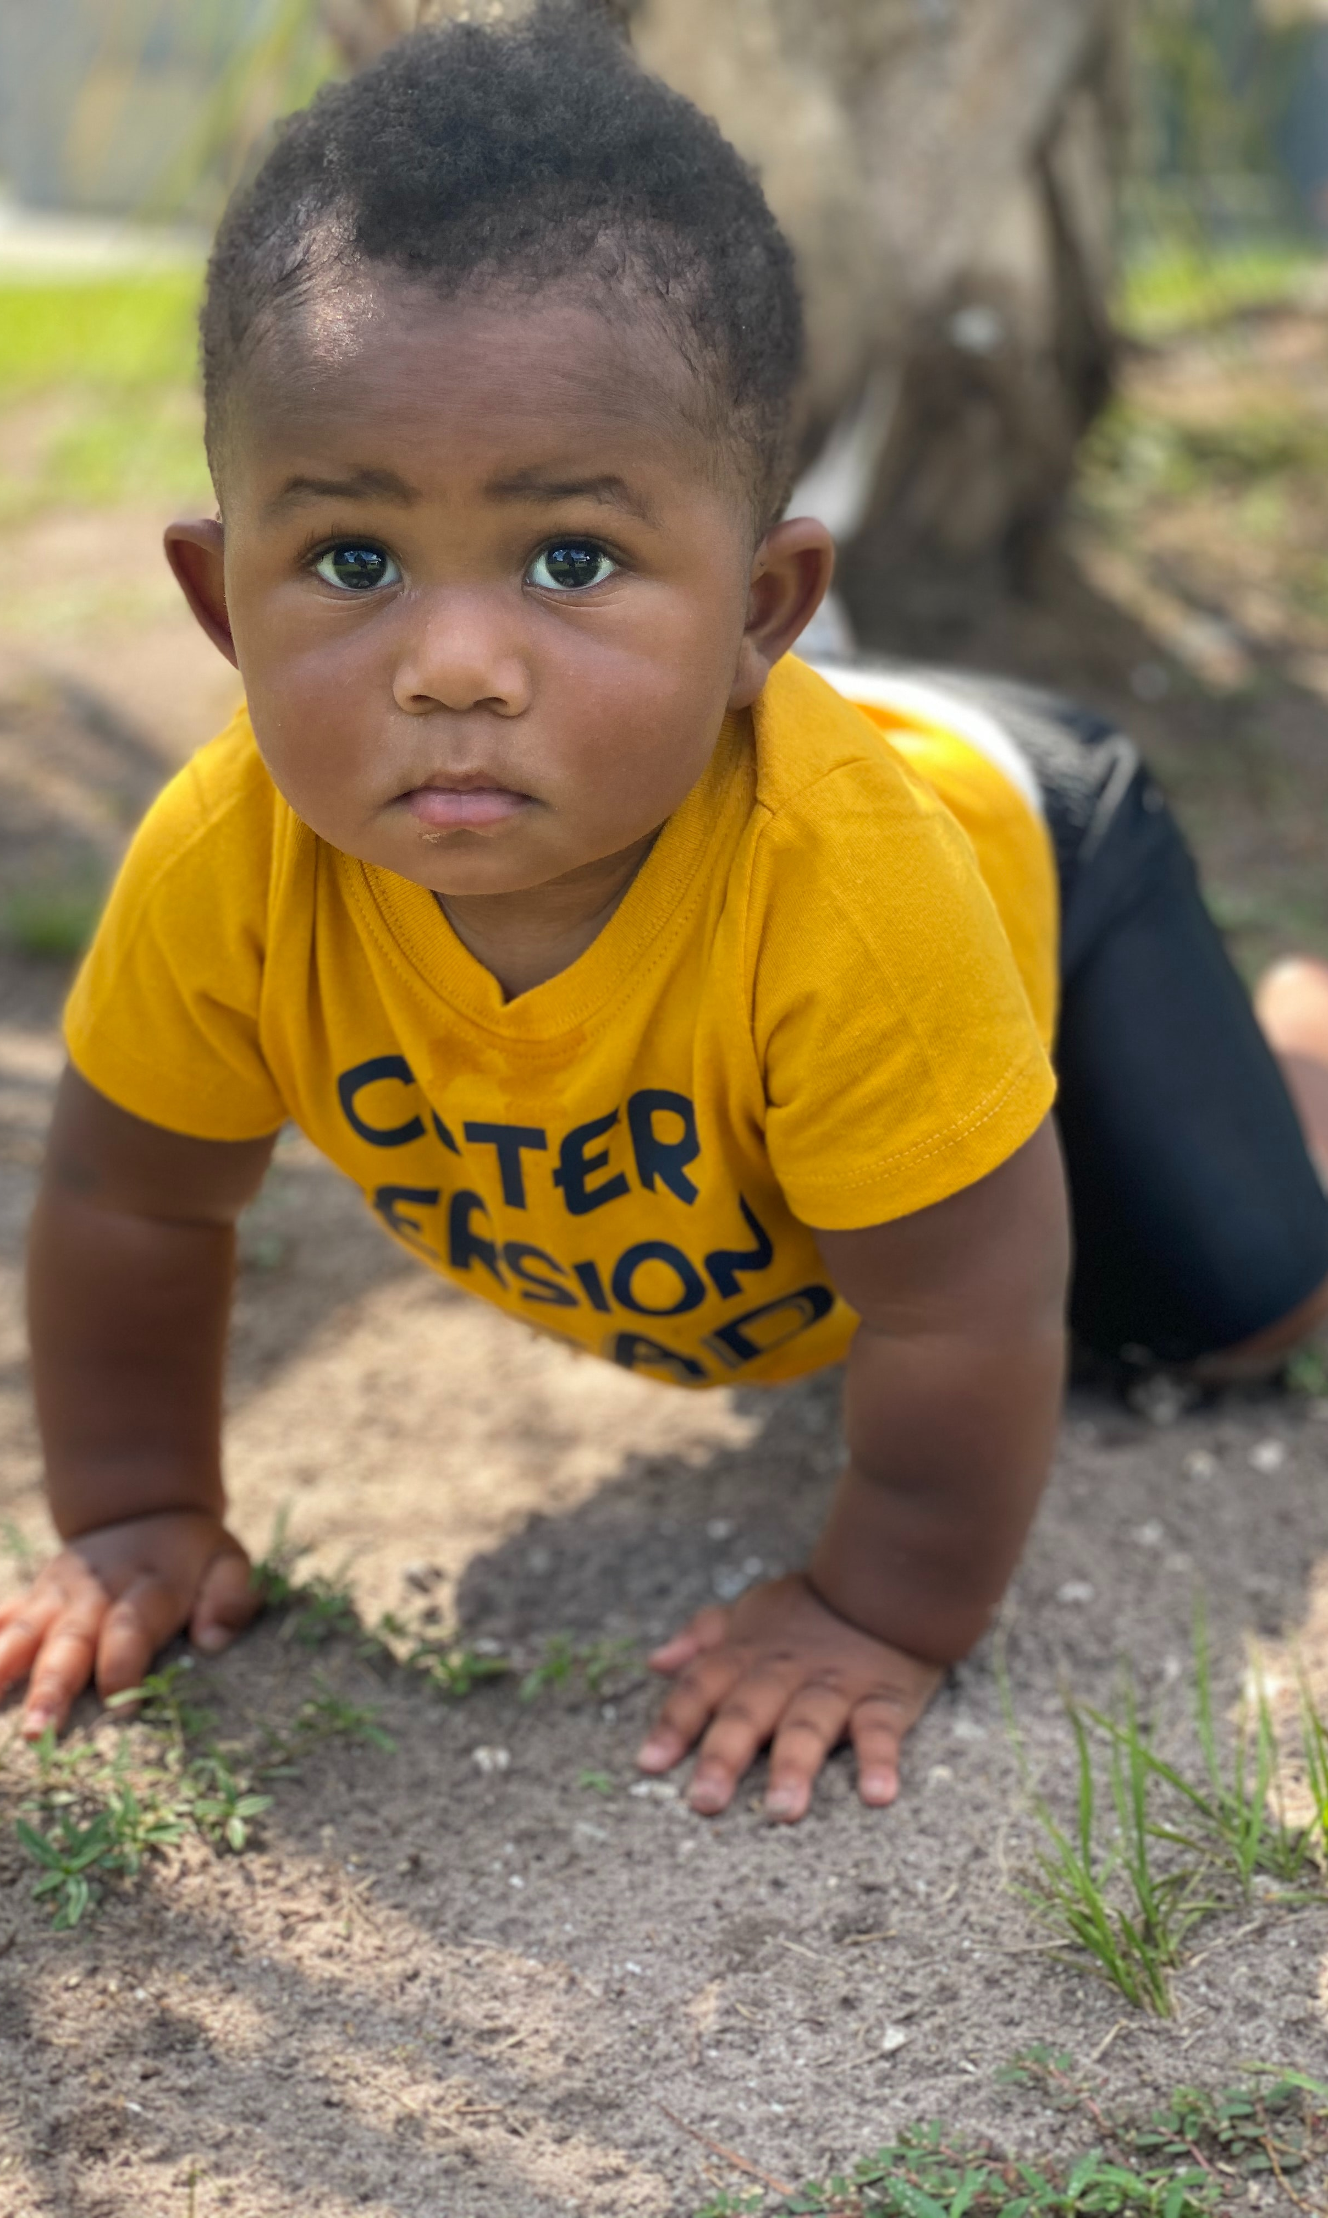
desenvolvimento
9 meses
Social e Emocional
Sexualidade
Cognitivo
Linguagem e Comunicação
Físico e
Motor
Notes:
Social e Emocional: Pode ter medo de desconhecidos. Pode “estranhar”.-Pode ser apegado com familiares e pessoas mais próximas.-Reconhece seus brinquedos favoritos
Linguagem e Comunicação Entende o “não”. -Faz diferentes sons, como “mamamama” e “bababababa”.Copia gestos e sons.-Utiliza os dedos para apontar para coisas.
Cognitivo - Aprendizado, pensamento, resolução de problemas Desenvolvimento dos neurônios (sinapses) em grande velocidade.-Observa o caminho de um objeto enquanto cai. -Procura por objetos escondidos. -Coloca objetos na boca. -Move objetos suavemente de uma mão para outra.-Consegue pegar objetos com a ajuda do dedo polegar e do indicador
Desenvolvimento Físico e Motor: Fica na posição sentada sem apoio (sustenta-se). -Senta sem precisar de auxílio. –Engatinha-
Sexualidade: Chamada fase oral: período em que o bebê tem a necessidade de levar tudo à boca para sentir e explorar
É a partir do corpo e da relação com o outro que o bebê tem a possibilidade de sentir prazer e desprazer.

Slide 18
dicas
Brinque de esconder e achar (objetos e pessoas)
Deixar os brinquedos longe para estimular a busca
Brinquedos sonoros
Nunca brinque com a criança jogando-a para cima ou chacoalhando sua cabeça, pois isso pode causar danos ao seu cérebro.
Notes:
Brinque de esconder e achar (objetos e pessoas)
Deixar os brinquedos longe para estimular a busca
Brinquedos sonoros
Nunca brinque com a criança jogando-a para cima ou chacoalhando sua cabeça, pois isso pode causar danos graves ao seu cérebro.

Slide 19
desenvolvimento
12 meses
Social e Emocional
Sexualidade
Cognitivo
Linguagem e Comunicação
Físico e
Motor
Notes:
Social e Emocional: Vergonha, nervosismo e medo são demonstrados. -Chora quando mãe ou pai se ausentam. -Tem objetos e pessoas favoritas. -Gosta de chamar a atenção. -Brinca de se esconder. -Auxilia na troca de roupa.
Linguagem e Comunicação Responde a simples solicitações. -Balança a cabeça dizendo “não” e mexe a mão dando “tchau”.-Inicia as primeiras palavras. Fala “mama”, “papa”, exclamações como “uh-oh!”.
Cognitivo - Aprendizado, pensamento, resolução de problemas Período de ouro para o desenvolvimento do cérebro. -Explora de forma diferente: agita, bate, joga, chacoalha.- Encontra objetos escondidos. -Identifica pessoas e coisas em fotos e imagens quando solicitado. -Copia gestos.-Faz a utilização de objetos corretamente, exemplo: copo, escova de cabelo. -Obedece a direcionamentos, como: “pegue/guarde o brinquedo”.-Coloca e retira objetos de uma caixa.
Desenvolvimento Físico e Motor: Vai para posição sentada sem auxílio. -Faz movimentos para ficar em pé.-Pode dar alguns passos sem precisar de apoio.
Come as comidas que os adultos da casa comem.
Sexualidade: Chamada fase oral: período em que o bebê tem a necessidade de levar tudo à boca para sentir e explorar. É a partir do corpo e da relação com o outro que o bebê tem a possibilidade de sentir prazer e desprazer.

Slide 20
dicas
Permita que a criança se movimente.
Permita que a criança se suje.
Estimule o contato com a natureza.
Não utilize andador.
Prevenir acidentes.
Não exponha a criança às telas de celulares, tablets ou computadores antes dos dois anos de idade!
Mostre as pessoas, os animais e as coisas, e diga a ele seus nomes.
Notes:
Permita que a criança se movimente.
Permita que a criança se suje, pois, são laváveis.
Estimule o contato com a natureza – sol, areia, grama, animais.
Não utilize andador.
Prevenir acidentes.
Não exponha a criança às telas de celulares, tablets ou computadores antes dos dois anos de idade!
Mostre as pessoas, os animais e as coisas, e diga a ele seus nomes.

Slide 21
18 meses
desenvolvimento
18 meses
Social e Emocional
Sexualidade
Cognitivo
Linguagem e Comunicação
Físico e
Motor
Notes:
Social e Emocional: Entrega objetos como forma de brincar. -Pode ter acessos de raiva.-Opte por dizer o que a criança pode fazer em vez do que não pode fazer.
Demonstra situações de afeto. -Brinca de imitar.-Aponta para mostrar coisas interessantes. -Explora, com familiares por perto.-Aceita, recusa, abraça, expressa suas emoções no rosto.
Linguagem e Comunicação Fala algumas palavras simples. -Aponta para mostrar o que deseja.-Diz seu nome e o nome dos objetos.-
Cognitivo - Aprendizado, pensamento, resolução de problemas Janela de oportunidade para o desenvolvimento cerebral.-Interessa-se por bonecas ou bichinhos de pelúcia e finge alimentá-los.-Segue comandos verbais, como “sente-se”. -Rabisca por conta própria-
Desenvolvimento Físico e Motor: Aperfeiçoa seu andar: anda-para, agacha-se e segue.-Pode correr curtas distâncias. Salta obstáculos. Sobe e desce rampas e escadas.-Pega brinquedos enquanto caminha. -Pode auxiliar na hora de trocar de roupa. -Bebe do copo. Quer comer sozinho
Sexualidade: Período: de 0 a 1 ano aproximadamente – Fase Oral
Período em que o bebê tem a necessidade de levar tudo à boca para sentir e explorar.

Slide 22
dicas
Brincar com rimas e muita música.
Proporcionar brincadeiras sensoriais.
Diga-lhe o nome das pessoas, dos animais e das coisas.
Redobre o cuidado com os produtos de limpeza, remédios e fogão.
Use grades ou telas de proteção.
Redobre cuidado com poços, privadas e piscinas.

Slide 23
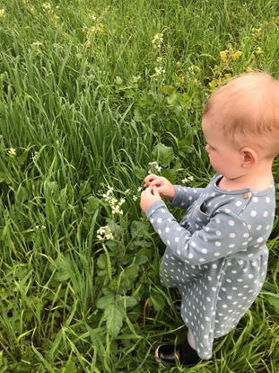
desenvolvimento
2 anos
Social e Emocional
Sexualidade
Cognitivo
Linguagem e Comunicação
Físico e
Motor
Notes:
Social e Emocional: Copia outras pessoas. -Empolga-se junto de outras crianças.-Demonstra a cada dia a independência. -Mostra comportamento desafiador.
Linguagem e Comunicação Sabe nomes de partes do corpo e de pessoas conhecidas.-Fala frases com 2- 4 palavras. -Segue instruções simples.
Cognitivo - Aprendizado, pensamento, resolução de problemas Janela de oportunidade para o desenvolvimento cerebral.-Encontra objetos mesmo quando muito escondidos. -Pode ser capaz de classificar formas e cores.-Completa frases e canções de histórias conhecidas. -Brinca de jogos simples de “faz de conta/adivinha”.
Desenvolvimento Físico e Motor: Fica na ponta dos pés.- Chuta a bola. -Consegue segurar o lápis, rabiscando sem direção.-Começa a correr. -Sobe e desce de móveis sem ajuda. -Anda com segurança.
Sexualidade: Período: 2 a 4 anos aproximadamente – Fase Anal
Passa a adquirir o controle dos esfíncteres, a zona de maior satisfação é a região do ânus.

Slide 24
dicas
Não recriminar escapes de cocô e xixi.
Encarar as birras com sabedoria.
Já pode guardar os brinquedos e os seus calçados.
Pode limpar pequenas superfícies.
Pode colocar guardanapos na mesa.
Responder as perguntas com respeito.
Brinque com a criança ao ar livre...
Esteja atento às situações de risco.
Notes:
Não recriminar escapes de cocô e xixi.
Encarar as birras com sabedoria.
Já pode guardar os brinquedos e os seus calçados.
Pode limpar pequenas superfícies.
Pode colocar guardanapos na mesa.
Responder as perguntas com serenidade e respeito.
Brinque com a criança com bola e jogos de encaixar. Além disso, passeie com ela ao ar livre sempre que possível, ensinando-a a olhar para a natureza.
Esteja atento às situações de risco e não descuide da criança.

Slide 25
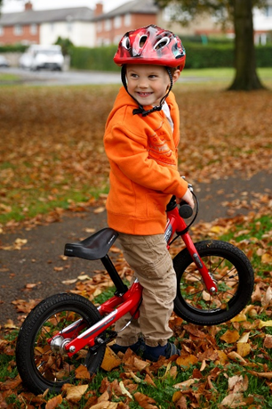
Desenvolvimento 3 anos
Social e Emocional
Sexualidade
Cognitivo
Linguagem e Comunicação
Físico e
Motor
3 anos
Notes:
Social e Emocional: Copia adultos e amigos. -Demonstra afeto espontaneamente.-Reveza sua vez em jogos com amigos.-Preocupa-se com choros de amigos e conhecidos.-Demonstra diversas emoções, alegrias, tristezas e raivas.-Pode ficar magoado com mudanças na rotina. -Pode se vestir e trocar de roupa.
Sinais de independência: demonstra resistência a limites, ainda não domina suas emoções, com crises de birra.
Linguagem e Comunicação Diz seu primeiro nome, idade e gênero. -Identifica e nomeia a maioria dos objetos como sendo seus.-Chama o amigo pelo nome.
Pergunta tudo e aprende muitas palavras, entendendo e respondendo perguntas simples.
Cognitivo - Aprendizado, pensamento, resolução de problemas Período de ouro para o desenvolvimento do cérebro. -Pode brincar com objetos como botões, alavancas e peças móveis. -Brinca de “faz de conta” com bonecas, animais e pessoas. -Monta quebra-cabeças de 3-4 peças. -Rosqueia e desrosqueia tampas e abre maçanetas. -Vira páginas do livro uma de cada vez
Desenvolvimento Físico e Motor: Consegue subir facilmente (escalar).-Pode pedalar um triciclo (bicicleta com rodinhas).-Sobe e desce escadas, um degrau de cada vez.
Sexualidade:Primeiras perguntas sobre como nascem os bebês e elas merecem respostas simples, sem aulas sobre amor e sexo.
A manipulação do corpo é natural. A criança começa a explorar o mundo e o próprio corpo

Slide 26
dicas
Brincar e rolar com a criança. Levar a parques.
Responder às suas perguntas.
Brincar com massinha.
Já pode - tirar o prato da mesa.
colocar roupa suja no cesto.
pegar frutas e verduras na fruteira.
tirar a própria roupa.
Ensinar o certo e o que é errado. Dar limites
Há necessidade de supervisão constante.
Não deixar que a criança fique mais que 30 minutos diante das telas de celular, tablet ou computador.

Slide 27
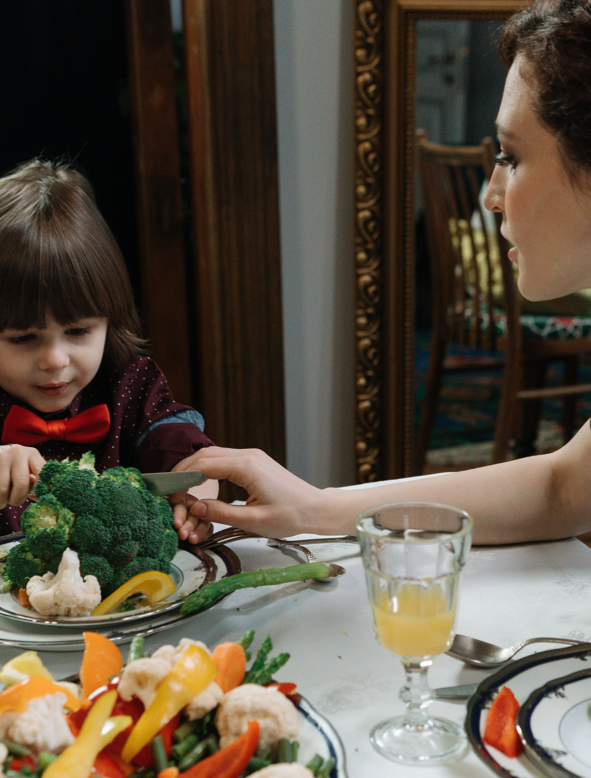
desenvolvimento
4 anos
Social e Emocional
Sexualidade
Cognitivo
Linguagem e Comunicação
Físico e
Motor
Notes:
Social e Emocional: Gosta de fazer coisas novas.-É cada vez mais criativo com brincadeiras de “faz de conta”. -Compartilha as suas brincadeiras com outras crianças.- Expressa o que gosta e tem interesse.-É colaborativo, segue regras e combinados.-
Linguagem e Comunicação Consegue diferenciar “ele” e “ela” nas frases. -Canta canções ou fala um poema de cabeça. -Conta histórias. -Pode dizer nome e sobrenome. -Fala de forma clara e compreensível o que quer.
Cognitivo - Aprendizado, pensamento, resolução de problemas Nomeia algumas cores e números. -Entende a ideia de contar (números). -Começa a entender hora/horários. -Lembra-se de partes da história. -Entende a ideia de igual e diferente.-Usa tesoura. - Conhece algumas cores.-Fala o que imagina que virá na sequência do livro/história.
Desenvolvimento Físico e Motor: Salta e fica em um pé só por até 2 segundos. -Consegue pegar uma bola arremessada na maior parte das vezes. -Pode se servir, cortar e amassar a própria comida. - Sabe vestir e tirar sua roupa e calçados.-
Sexualidade: Período: de 4 a 6 anos aproximadamente - Fase Fálica
Também é neste período que surge o complexo de Édipo, o qual é representado por uma forte atração que a criança apresenta pelo genitor do sexo oposto, enquanto nutre sentimentos de amor e ódio pelo genitor do mesmo sexo.
“jogos sexuais – eu mostro o meu e você mostra o seu”
É nesta etapa que a criança começa a ter noção de higiene.

Slide 28
dicas
Ler e contar histórias.
Conversar, explicar, valorizar.
Introduzir brinquedos de alfabetização.
Já pode arrumar a própria cama.
Responder às curiosidades.
Para atravessar a rua - mãos dadas adulto
Nunca bater na criança.
Não deixar mais que 30 minutos diante das telas de celular, tablet, computador.
Brincar com a criança ao ar livre.
Notes:
Ler e contar histórias.
Conversar, explicar, valorizar suas produções e atitudes positivas.
Introduzir brinquedos de alfabetização.
Já pode arrumar a própria cama. Colocar roupa na máquina.
Guardar roupas. Ajudar a colocar a mesa.
Responder às curiosidades embaraçosas com naturalidade.
Responder as perguntas com serenidade e respeito.
Para atravessar a rua, a criança deve estar de mãos dadas com um adulto.
Nunca bata na criança; violência só vai ensiná-la a ser violenta também.
Não deixe que a criança fique mais que 30 minutos diante das telas de celular, tablet ou computador.
Brinque com a criança ao ar livre, explore com ela diversas brincadeiras e jogos que façam com que se movimente com liberdade.

Slide 29
Desenvolvimento
5 anos
Social e Emocional
Sexualidade
Linguagem e Comunicação
Físico e
Motor
Cognitivo
Notes:
Social e Emocional: Quer agradar e fazer igual aos amigos. -Distingue o real do “faz de conta”. -Propenso a concordar com as regras.-Gosta de cantar, dançar, atuar, ver livros e ouvir histórias. -Está ciente dos gêneros.
Linguagem e Comunicação Fala com clareza.-Conta uma simples história usando frases completas e inventa pequenas histórias. -Pode dizer nome e endereço.
Cognitivo - Aprendizado, pensamento, resolução de problemas Conta até 10 ou mais.-Desenha uma pessoa com, no mínimo, 6 partes do corpo.
Sabe sobre coisas utilizadas diariamente, como comida e dinheiro.
Desenvolvimento Físico e Motor: Fica de um pé só por 10 segundos ou mais.-Salta e pode ser capaz de pular obstáculos. Pode dar cambalhotas.
Utiliza garfo e colher e, às vezes, faca.-Pode ir ao banheiro sozinho. –
Sexualidade: Período: de 4 a 6 anos aproximadamente - Fase Fálica
Interesse pela reprodução, como se engravida e até mesmo como o bebê faz para sair da barriga da mãe. -Responder às curiosidades embaraçosas com naturalidade. -Aproveitar os exemplos da vida cotidiana para inserir o “grande tema” nas conversas.

Slide 30
dicas
Brinquedos que desenvolvam concentração, estratégia, raciocínio.
Jogos com regras, jogos de tabuleiro.
Ajudar em tarefas domésticas como guardar parte da louça.
Tirar pó.
Regar as plantas.
Separar o lixo.
Notes:
Brinquedos que desenvolvam concentração, estratégia, raciocínio.
Jogos com regras, jogos de tabuleiro.
Ajudar em tarefas domésticas como guardar parte da louça.
Tirar pó.
Regar as plantas.

Slide 31
Dinâmica de grupo

Slide 32
1- Que atitudes nossas são essenciais para promover o desenvolvimento pleno das crianças?
2- E quando os imprevistos acontecem ... Que caminhos tomar? ( atrasos de desenvolvimento, doenças, comportamentos desafiadores, dificuldades, ... )
3-Com relação ao desenvolvimento sexual, como os pais devem orientar seus filhos?
Notes:
Se o coordenador entender necessário, pode incluir outras perguntas dentro do tema proposto.

Slide 33
1- Que atitudes nossas são essenciais para promover o desenvolvimento pleno das crianças?
Amamentação - essencial para a sobrevivência do bebê e a criação de vínculos
Cuidados com o seu corpo - presença concreta, constante e contínua de quem atende.
Oportunizar brincadeiras - essencial para o desenvolvimento motor - atividade com movimentos. Permitir que a criança tenha uma infância plena.
Dar atenção – ouvir a criança para que sinta-se aceita e amada pela família. Acontecem as trocas afetivas.
Ser modelo de comportamento - A criança aprende o que vive.
Estabelecer rotinas de acordo com o ritmo de cada criança, para que os pais se organizem melhor. – Incentivar autonomia
Demonstrar a atenção ao que sentem e pensam as crianças
Atenção e controle das telas.

Slide 34
2- E quando os imprevistos acontecem ... Que caminhos tomar? ( atrasos de desenvolvimento, doenças, comportamentos desafiadores, dificuldades, ... )
Aceitação do filho como ele é – não se culpar
Buscar ajuda profissional - o diagnóstico correto ajudará.
Buscar terapias e atividades adequadas.
Diálogos com a escola e professores são essenciais.
Os pais devem continuar seus projetos e ocupações profissionais, preservando sua individualidade e autocuidado.
Participar de grupo ou movimentos que formem rede de atualização e apoio.
Os profissionais são essenciais para ajudar na condução e estratégias.
Capacitar os filhos para que tenham consciência das suas peculiaridades.

Slide 35
3-Com relação ao desenvolvimento sexual, como os pais devem orientar seus filhos?
Conversando com naturalidade, usando termos corretos, ensinando respeito e o amor como valor.
Nos primeiros anos de vida, principalmente, as crianças aprendem por meio da observação. Ou seja, ensinamos mesmo quando permanecemos em silêncio. Ainda que não percebam, os adultos enviam mensagens sobre seus medos e crenças a respeito da sexualidade o tempo todo.
Os pais precisam entender o processo de desenvolvimento sexual de seus filhos para guiá-los.
Na prática, significa estar atento às necessidades e dificuldades deles, criar um vínculo capaz de oferecer suporte honesto e respostas sólidas.
.
Notes:
.

Slide 36
vídeo

Slide 37
conclusão
Os pais são os principais agentes para que os filhos se tornem pessoas íntegras, de bom caráter, que se apropriam dos valores universais e sociais.

Slide 38
conclusão
Conhecer e entender cada fase do desenvolvimento infantil nos permitirá auxiliar as crianças para que aprendam de uma maneira espontânea e natural.
O apoio, a orientação, o estímulo, a paciência e o cuidado dos pais em cada fase de desenvolvimento e aprendizagem é a garantia de estar acertando no processo de educação para formar crianças felizes, adultos independentes e pessoas de bem no futuro.
Notes:
O papel das mães e dos pais na educação dos filhos é fundamental para a formação dos aspectos físico, cognitivo, psíquico e motor da criança, pois este processo de amadurecimento terá repercussão na constituição do adulto.

Slide 39
CONVITE À AÇÃO
1- Elogiar diariamente 3 atitudes do filho(a)/aluno(a) e observar a reação dessa atitude na família ou sala de aula.
2- Fazer uma checagem do desenvolvimento pleno do seu filho. Identificar aspectos que precisam de atenção.

Slide 40
APRENDENDO MAIS: Sugestões
1- https://youtu.be/fI_WIrgRbOA?t=1051 -BRINCADEIRAS DA INFÂNCIA: patrimônio da humanidade
2- https://youtu.be/TSyneD4gjZc?t=295 -Segunda Infância: novas formas de ver e estar no mundo
3- https://youtu.be/-cwKmqjpAcU?t=324- Terceira Infância: desafios para a manutenção da saúde e desenvolvimento durante o período escolar
4- https://escoladepais.org.br/autismo/ - Autismo

Slide 41
OBRIGADA(O)!

